Slide 1
PROJEKT
MICRO BUS
Działanie 1,0 C
Wdrożenie MICRO SIECI komunikacji
dla osób niepełnosprawnych ruchowo
PONADSTANDARDOWE DZIAŁANIE
Samorządu Miasta Siemianowice Śląskie
we współpracy z
Konsorcjum społecznym STREFA Designu Innowacji Integracji
- Projekt

Slide 2
PROJEKT
MICRO BUS
- Struktura projektu
Działanie 1,0 A |  | Działanie 1,0 B |  | Działanie 1,0 C
Wdrożenie wytwarzania pojazdów MICRO BUS |  | Wdrożenie szkolenia kierowców pojazdów MICRO BUS |  | Wdrożenie komunikacji MICRO SIEĆ

Slide 3
UDOSTĘPNIĆ
dla
jak najszerszej grupy osób niepełnosprawnych ruchowo
zwłaszcza tych poruszających się na wózkach
jak najbardziej dostępny
środek komunikacji
na obszarze aglomeracji
który
jednocześnie będzie dla nich
miejscem pracy
- Idea

Slide 4
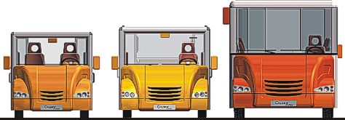
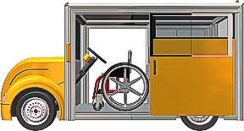
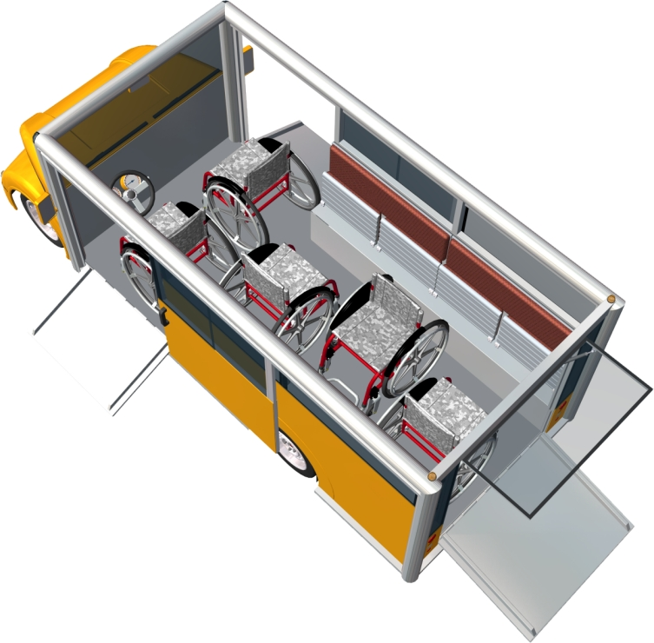
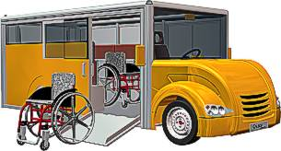
MICRO BUS to nie jeden, lecz gama kilku niskopodłogowych pojazdów CAL 5000 dostępnych w wielu wariantach.
Podstawową gamę tworzą pojazdy o różnych gabarytach:
Pojazdy MICRO BUS są
podstawowym środkiem transportu
w MICRO SIECI
- MICRO BUS

Slide 5
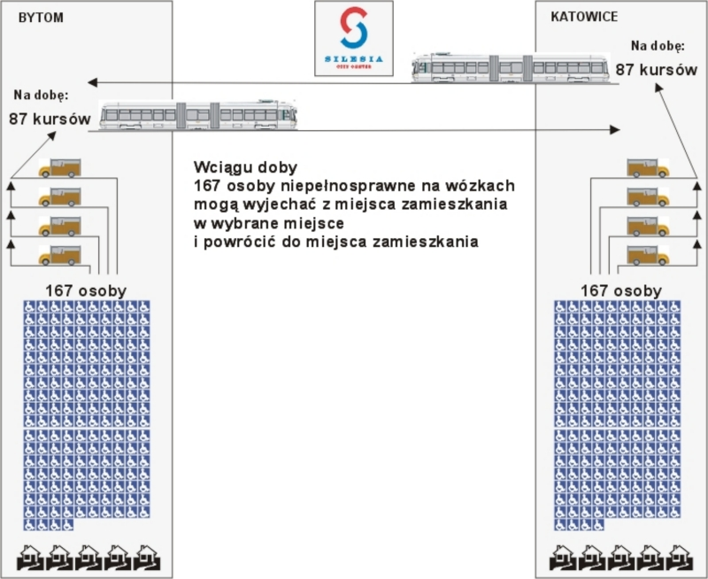
- MICRO SIEĆ
MICRO SIEĆ nie konkuruje z innymi formami transportu publicznego lecz je uzupełnia
zwiększając ich dostępność dla osób niepełnosprawnych ruchowo.
Idea jest zilustrowana na Przykładzie połączenie MICRO SIECI z linią SZYBKIEGOTRAMWAJU między Katowicami a BYTOMIEM
.

Slide 6


- Porównanie parametrów
AUTOBUS ← → MICRO BUS
porównanie
kosztów i możliwości
koszt zakupu AUTOBUSu niskopodłogowego |  | koszt produkcji MICRO BUSów
~ 1 000 000 zł = 1 szt |  | 1 000 000 zł = 20 szt

Slide 7

- Przewóz
AUTOBUS ← → MICRO BUS
porównanie
kosztów i możliwości
PRZEWÓZ OSÓB NA WÓZKACH
AUTOBUS 1 000 000 zł = przewóz 1 osoby |  | MICRO BUS 1 000 000 zł = przewóz 80 osób
KOSZT 1-o MIEJSCA przewozu OSOBY NA WÓZKU = 1 000 000 zł |  | KOSZT 1-o MIEJSCA przewozu OSOBY NA WÓZKU = 12 500 zł

Slide 8

- Zatrudnienie
AUTOBUS ← → MICRO BUS
porównanie
kosztów i możliwości
ZATRUDNIENIENIE OSÓB NA WÓZKACH
AUTOBUS 1 000 000 zł = praca dla 0 osoby |  | MICRO BUS 1 000 000 zł = praca dla 120 osób
KOSZT 1-o MIEJSCA pracy OSOBY NA WÓZKU = 1 000 000 zł |  | KOSZT 1-o MIEJSCA pracy OSOBY NA WÓZKU = 12 500 zł

Slide 9
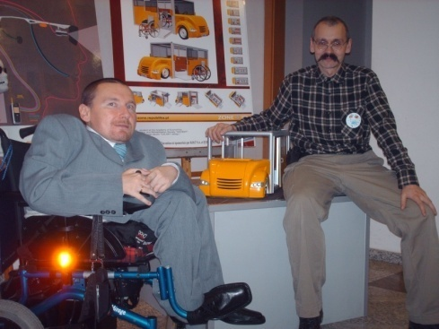
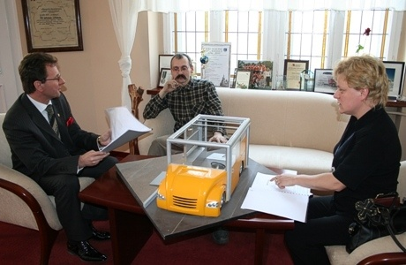
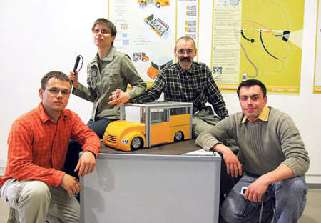
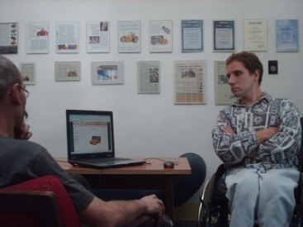
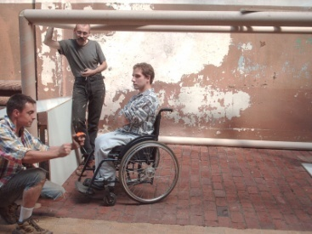
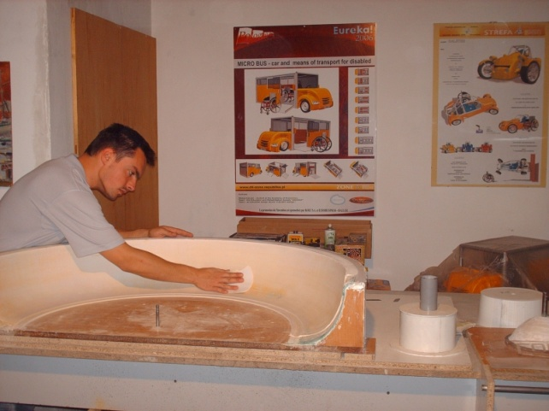
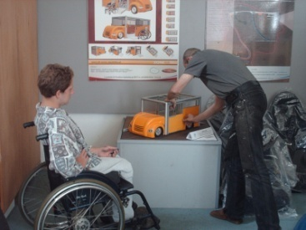
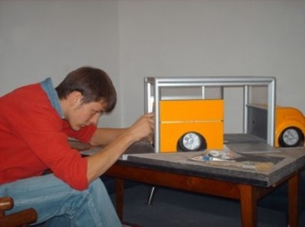
- Realizacja i realizatorzy

Slide 10
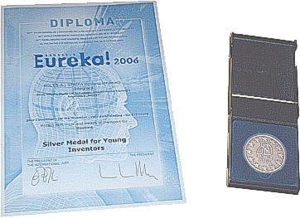
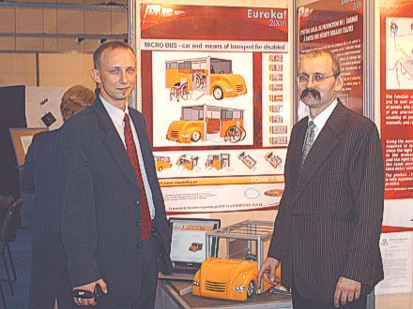
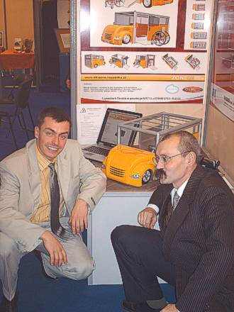
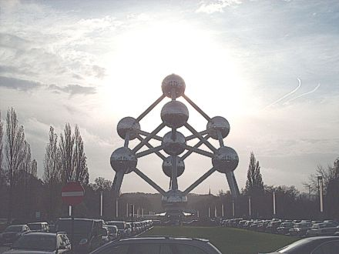
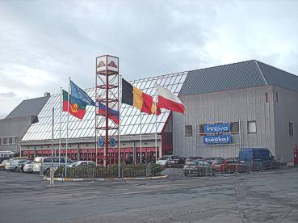
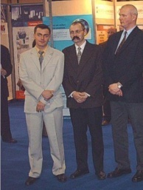
Projekt samochodu i sieci transportu MICRO BUS dla osób niepełnosprawnych ruchowo zdobył
SREBRNY MEDAL
na 55 Światowych Targach Wynalazczości, Badań Naukowych i Nowych Technik
„ Brussels Eureka 2006 ”
- Wyróżnienia

Slide 11
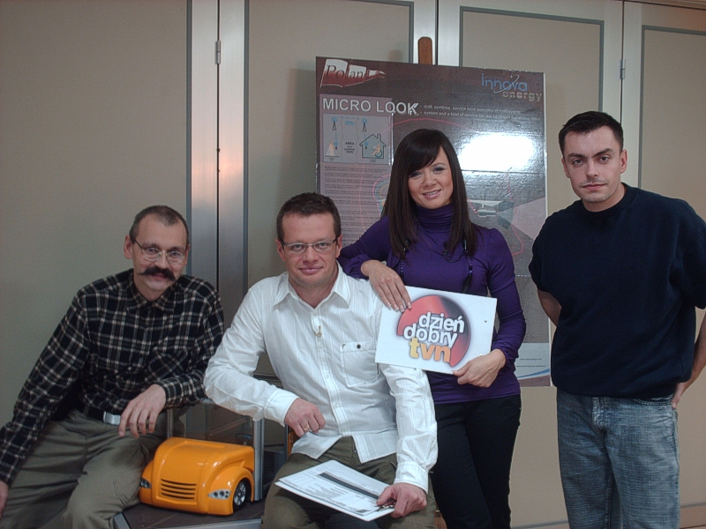
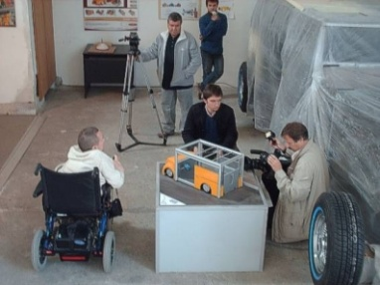
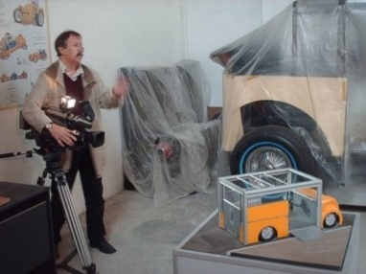


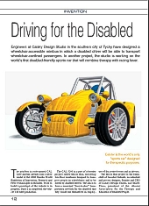
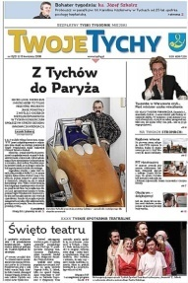
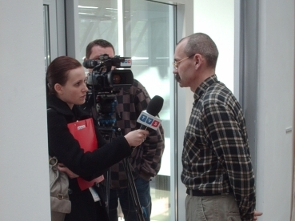
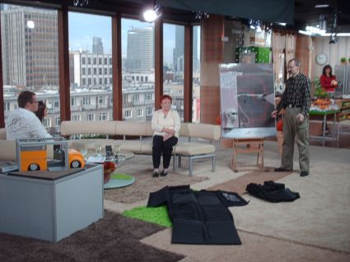
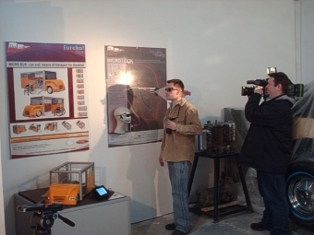
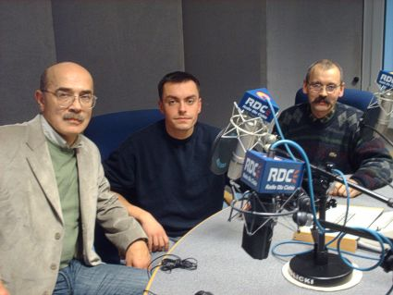
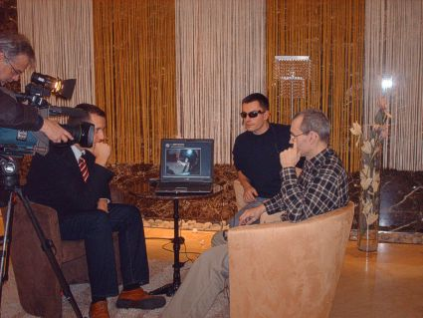


- W mediach

